Slide 1
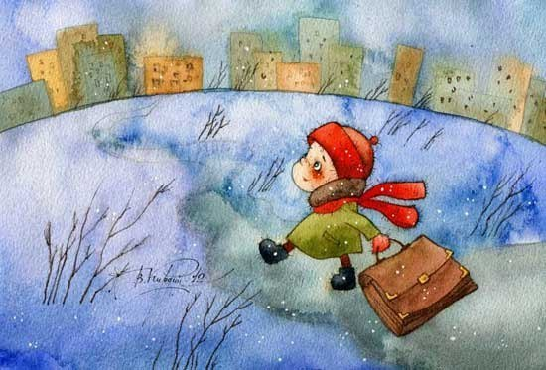
Доброе утро!

Slide 2
Из слов убежали гласные буквы. Догадайтесь, какие, и верните их на место.
крндш
лфвт
тчств
врбй

Slide 3
карандаш
алфавит
Отечество/отчество
воробей

Slide 4
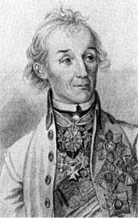
Александр Васильевич Суворов

Slide 5
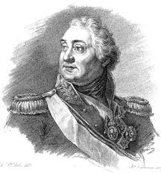
Михаил Илларионович Кутузов

Slide 6
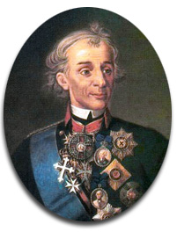
Тяжело в учении – легко в бою.
А.В. Суворов

Slide 7
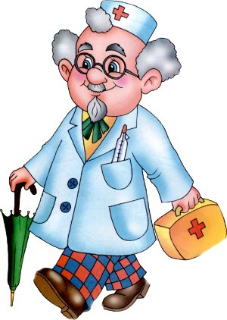

Slide 8
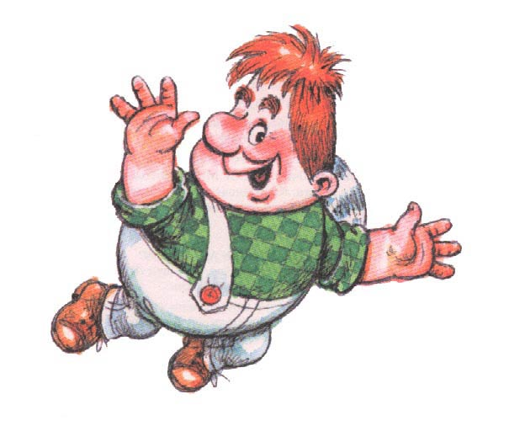

Slide 9
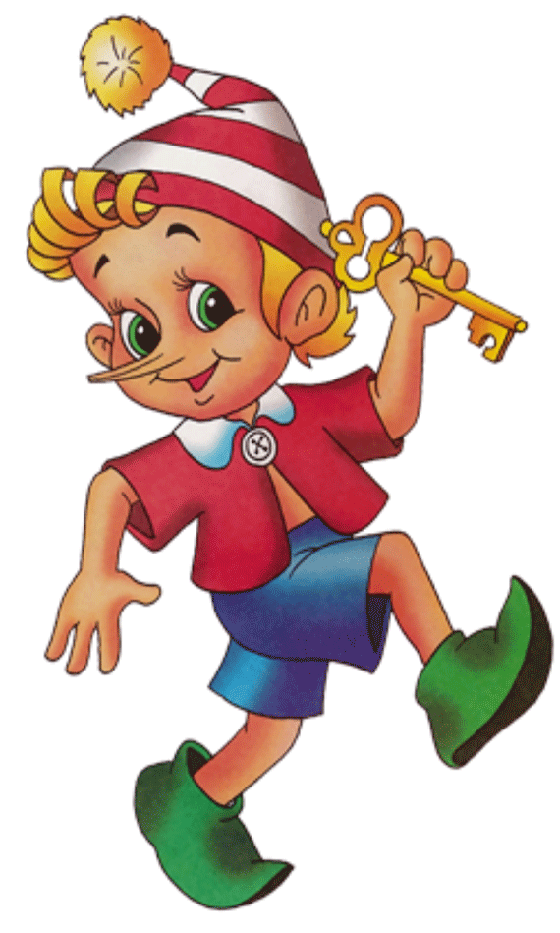

Slide 10
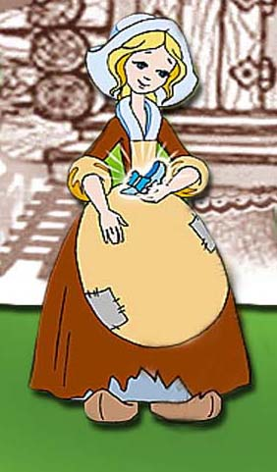

Slide 12
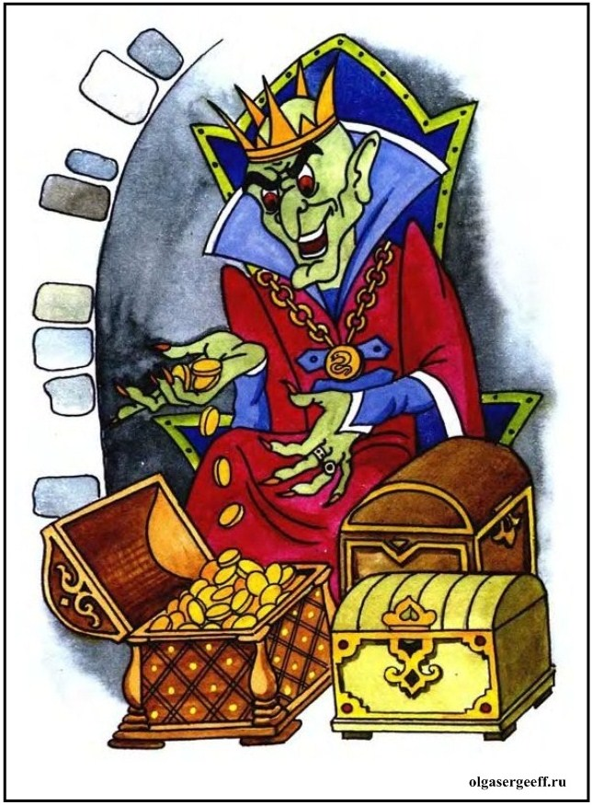

Slide 13
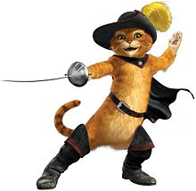

Slide 14
Домашнее задание
Упр. 131, д/м

